Slide 1
Aplikasi Kasir CaffeKU
Mata Kuliah : Pemrograman Berorientasi Objek
Nama : Aditiya Subakti
Nim : 220018226
Kelas : E
GitHub : https://github.com/aditiyasubakti226/kasircafeku

Slide 2
Aplikasi CAFFEKU
Aplikasi CAFFEKU dirancang untuk mempermudah karyawan dalam pengolahan pesanan dan perhitungan kembalian secara cepat dan akurat. Dengan menggantikan penghitungan manual menggunakan kalkulator, aplikasi ini membantu karyawan agar tidak tertinggal zaman, meningkatkan efisiensi, dan memberikan kenyamanan kepada pelanggan dengan menyajikan informasi pembayaran dan kembalian secara instan. Dengan tujuan menyederhanakan proses dan meningkatkan pengalaman transaksi, CAFFEKU menjadi solusi terdepan untuk tuntutan zaman yang terus berkembang.

Slide 3
fitur
Fitur 1
Tombol tambah dan kurang untuk menyesuaikan jumlah item.
Fitur 2
Panel untuk menampilkan daftar item dengan harga.
Fitur 3
Checkbox untuk memilih metode pembayaran (QRIS, Tunai, Debit).
Fitur 4
Text field untuk menampilkan total belanja.

Slide 4
Alur Kerja
Mulai Aplikasi
Tampilkan Antarmuka Kasir
Eksekusi dimulai dari kelas Main.
main method dipanggil.
Setelah layar loading ditutup, antarmuka kasir (Kasir) ditampilkan.
Pengguna dapat melihat daftar item dengan harga.
Menggunakan tombol tambah dan kurang untuk menyesuaikan jumlah item yang akan dibeli.
Memilih metode pembayaran melalui checkbox (QRIS, Tunai, Debit).
Total belanja dihitung secara otomatis.
Inisialisasi Loading Screen
SwingUtilities.invokeLater digunakan untuk menjalankan operasi antarmuka pengguna di EDT (Event Dispatch Thread).
Sebuah instance dari LoadingScreen dibuat dan ditampilkan.
Layar loading ditampilkan.
SwingWorker digunakan untuk mensimulasikan penundaan selama 2 detik.
Setelah penundaan selesai, layar loading ditutup
Pembayaran
Pengguna memilih metode pembayaran.
Jika memilih tunai, akan muncul dialog untuk memasukkan nominal uang tunai.
Nota pembelian ditampilkan dengan rincian item, total belanja, dan metode pembayaran.
Cetak Nota
Pengguna dapat memilih untuk mencetak nota atau hanya menekan "OK".
Jika mencetak, PrinterJob digunakan untuk mencetak nota ke printer yang terhubung.

Slide 5
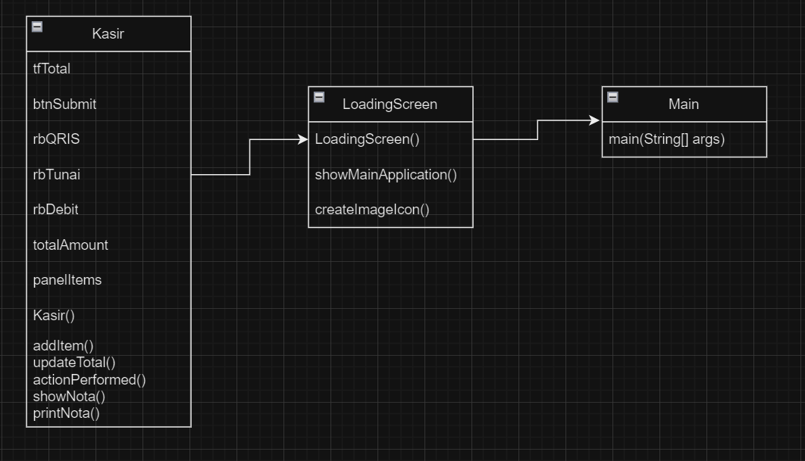
Diagram class

Slide 6
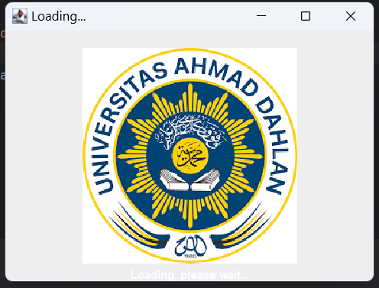
Rancangan antarmuka
LoadingScreen:
Menampilkan logo kafe dan pesan "Loading…"
Ukuran window 400x300 pixels.

Slide 7
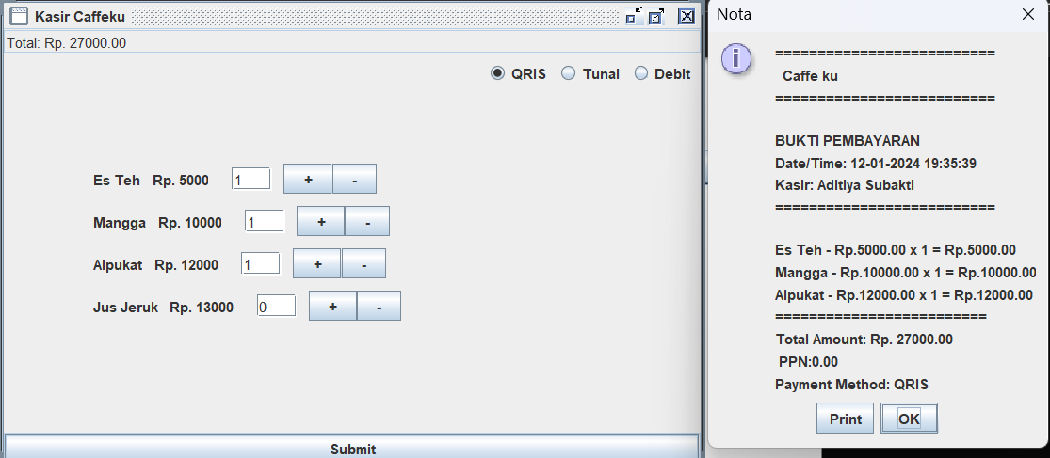
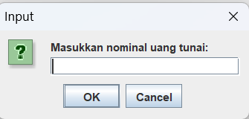
Kasir
Menampilkan daftar item menu dengan tombol tambah dan kurang untuk mengatur jumlah pembelian.
Menampilkan total belanja dan pilihan metode pembayaran.
Tombol "Submit" untuk menyelesaikan transaksi.
Bagian kanan menampilkan opsi metode pembayaran (QRIS, Tunai, Debit).
Setelah submit, muncul nota pembayaran dengan informasi transaksi.
Pengguna dapat memilih untuk mencetak nota atau hanya melihatnya.
Jika yang dipilih fitur Tunai

Slide 8
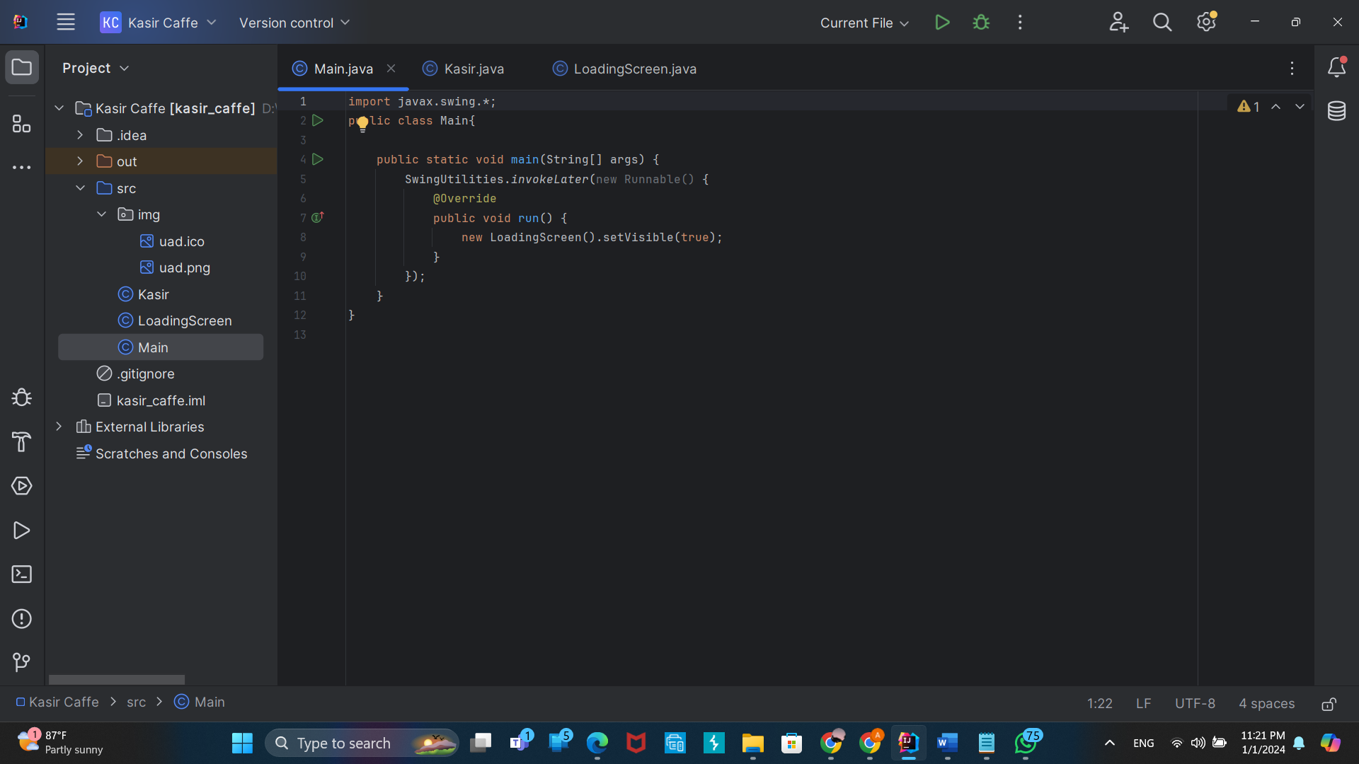
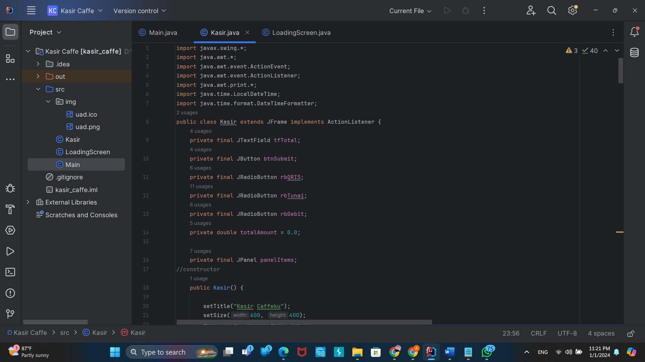
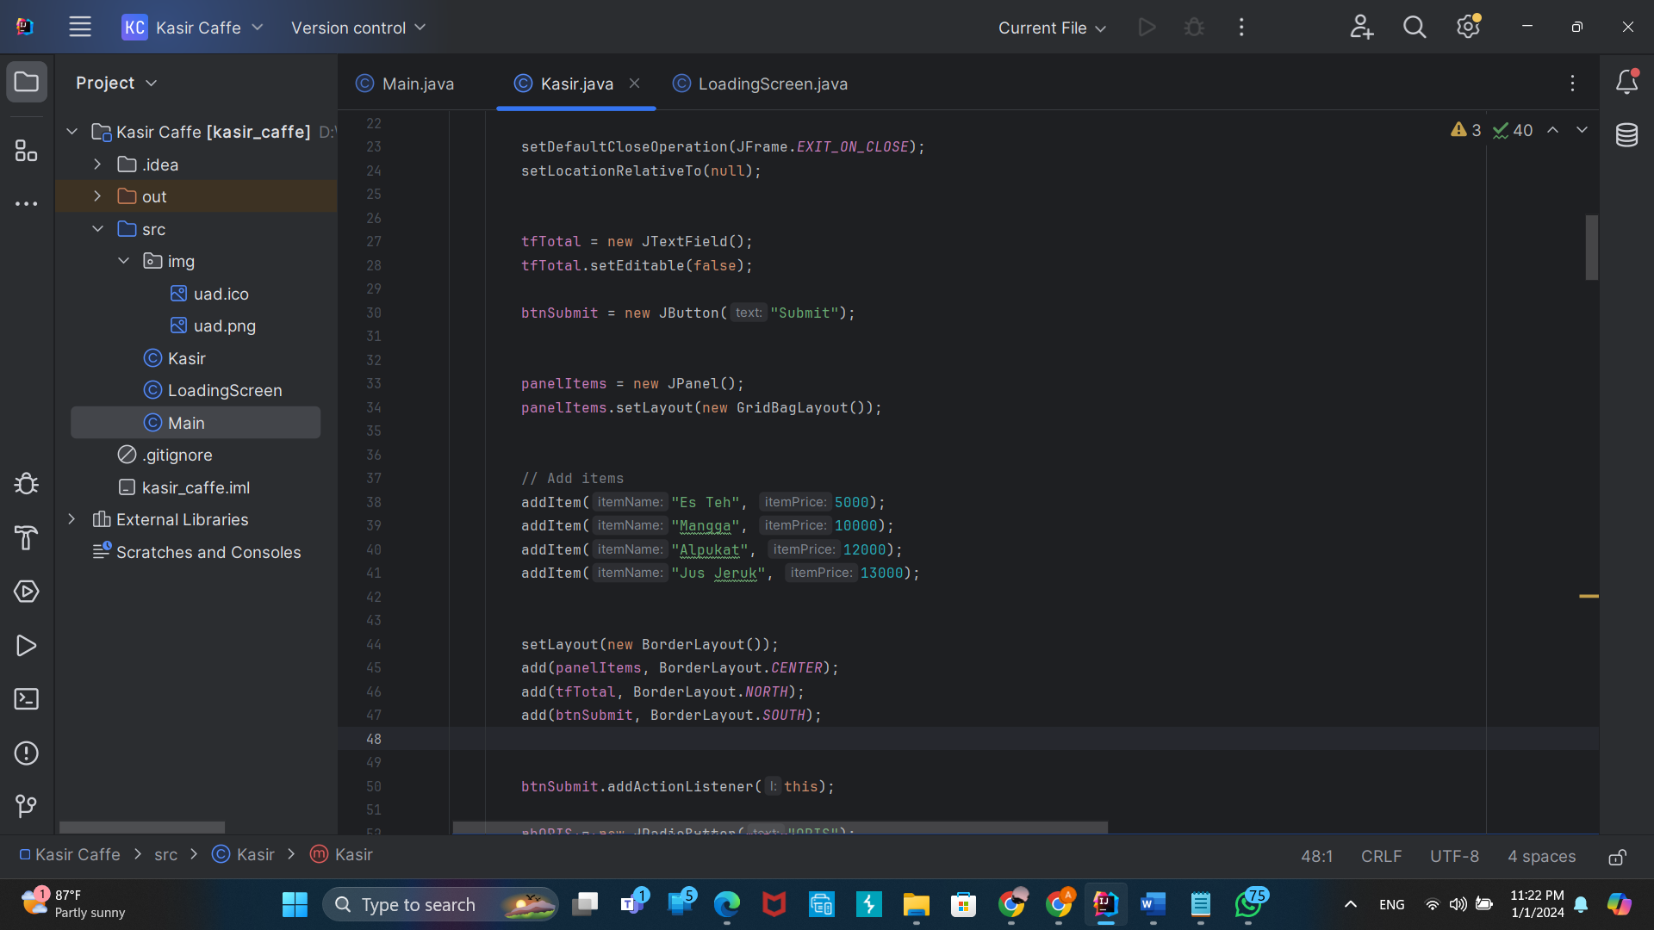
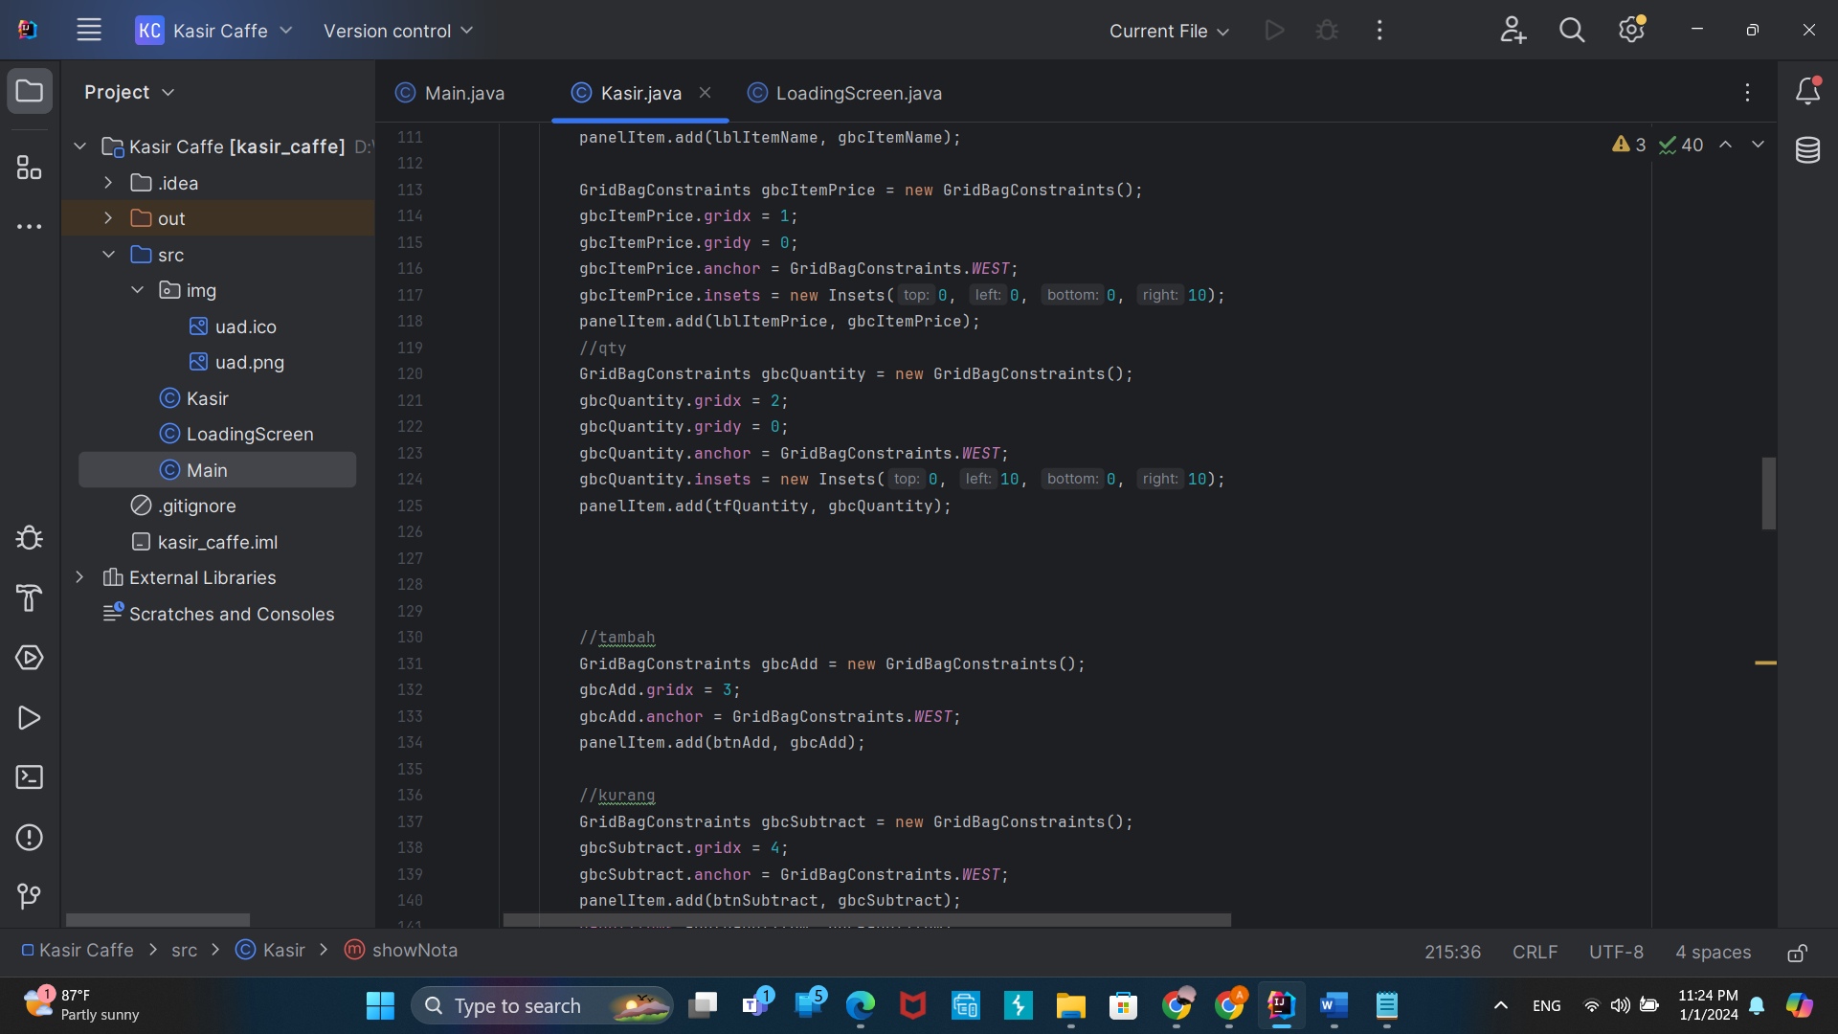
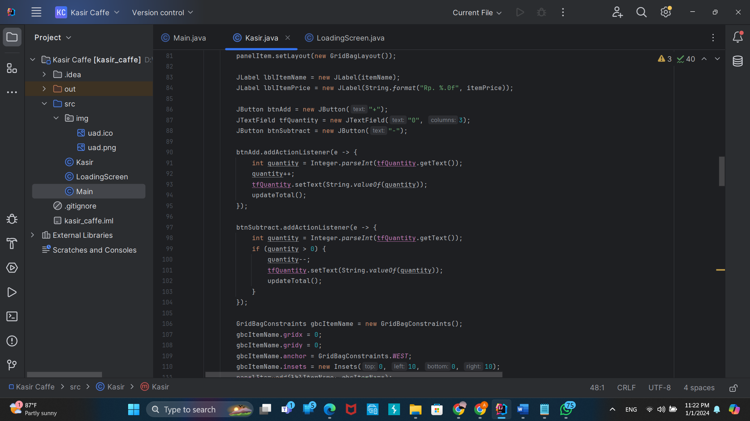
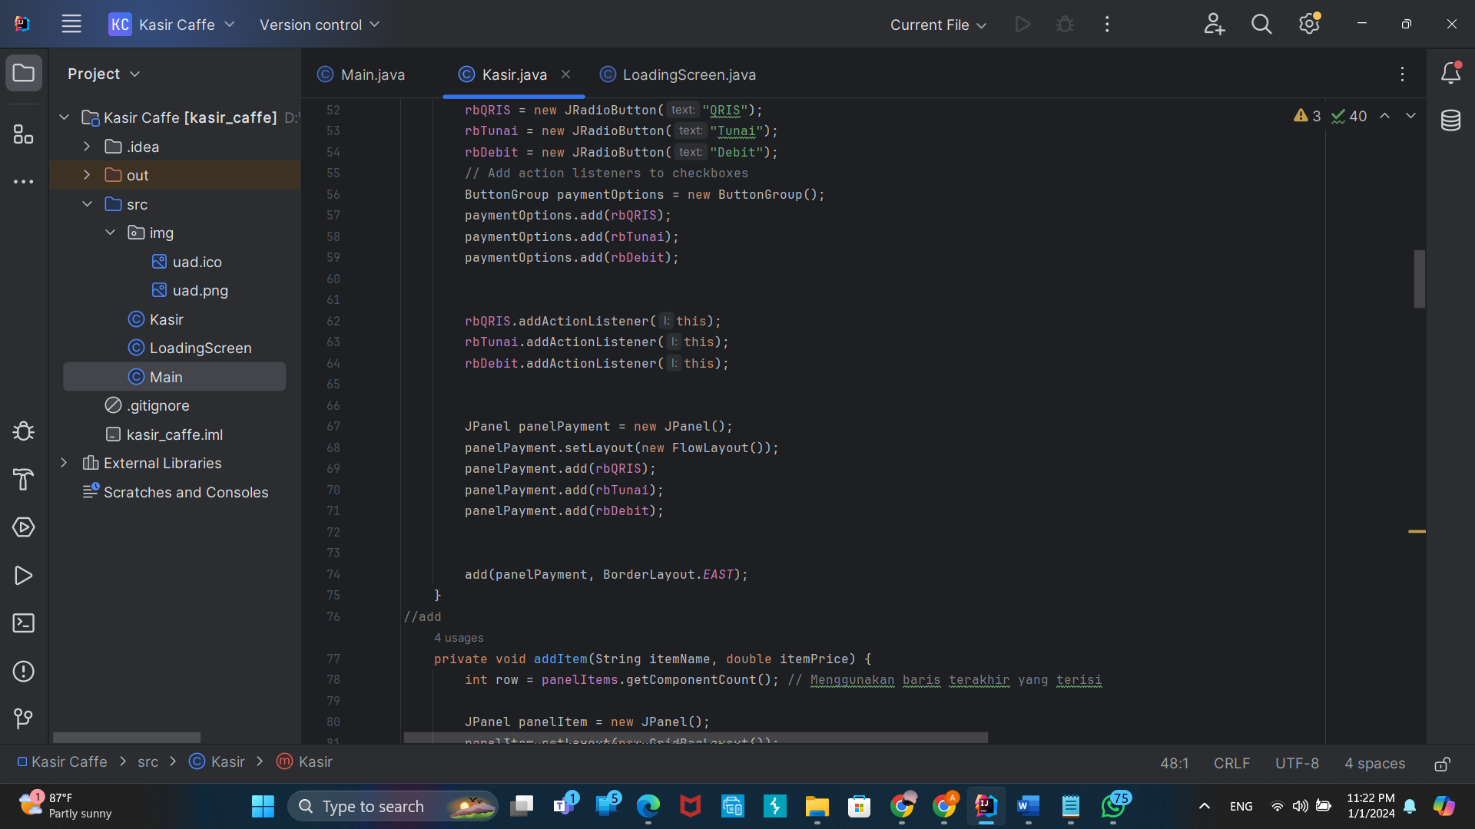
Screenshot coding di IDE

Slide 9
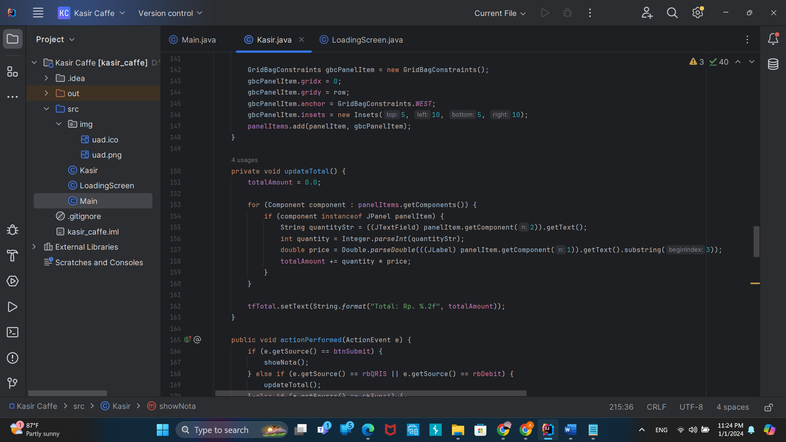
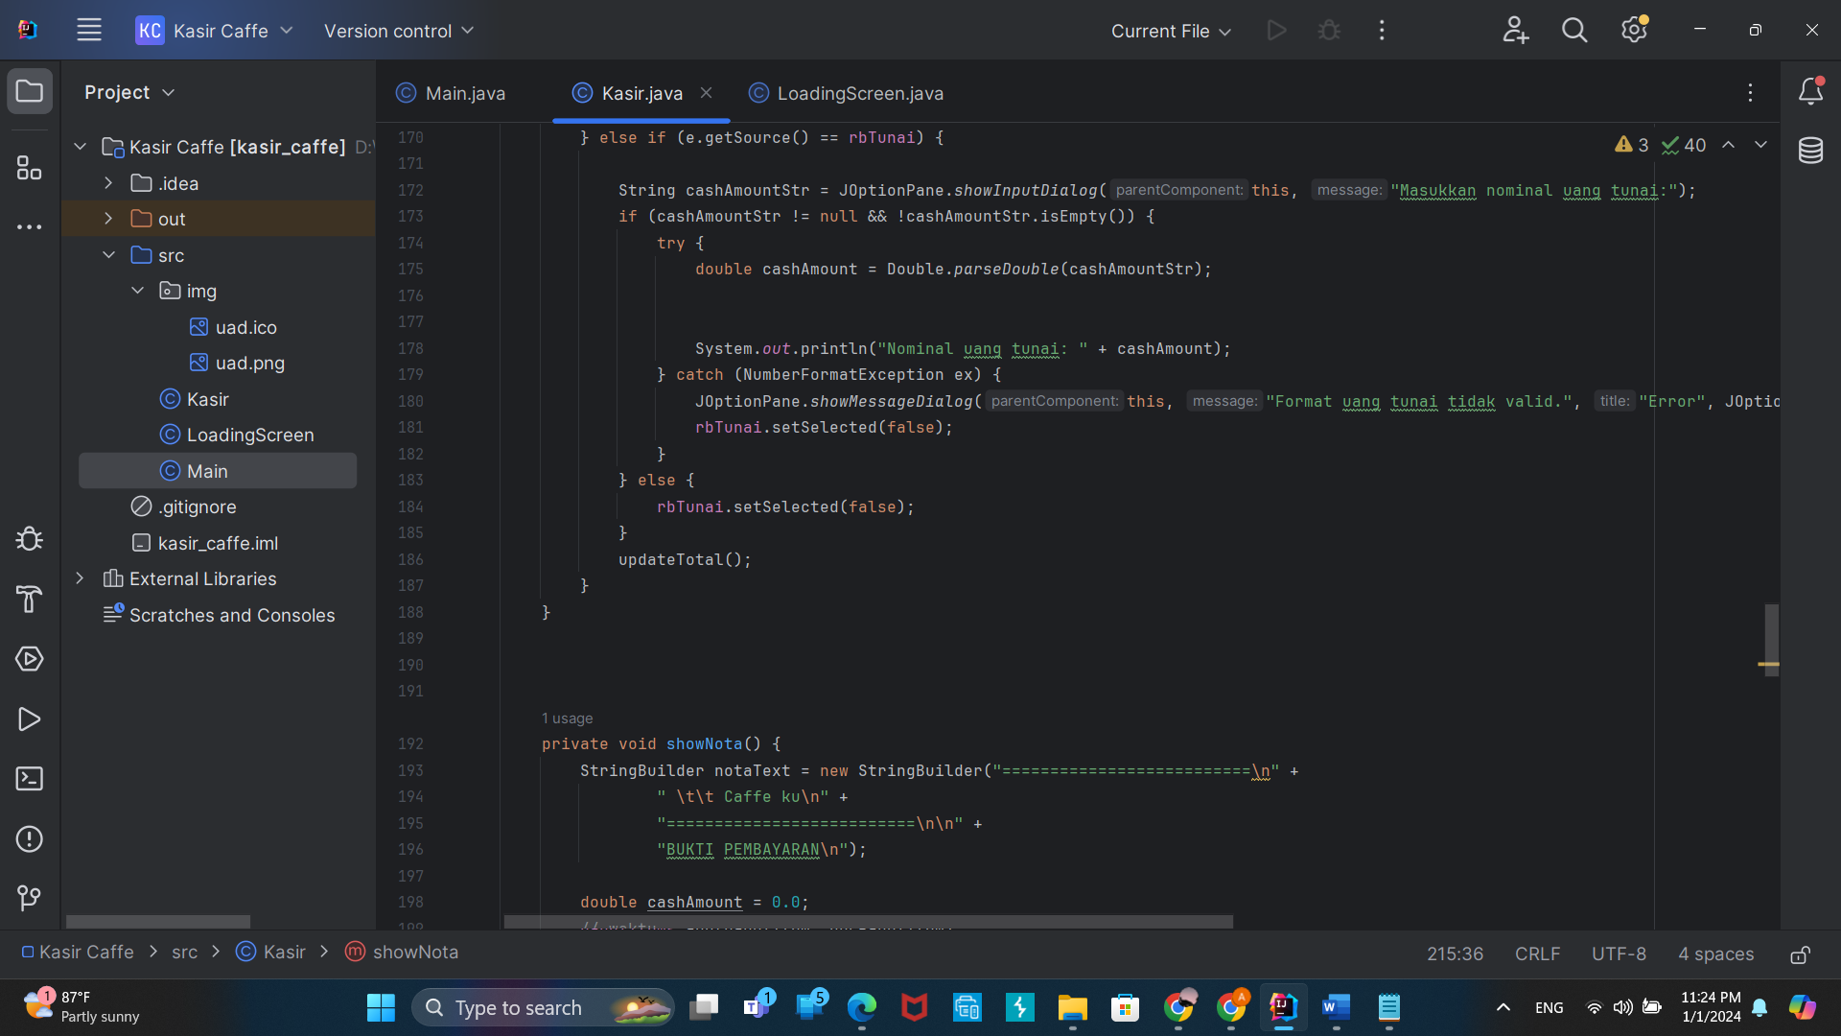
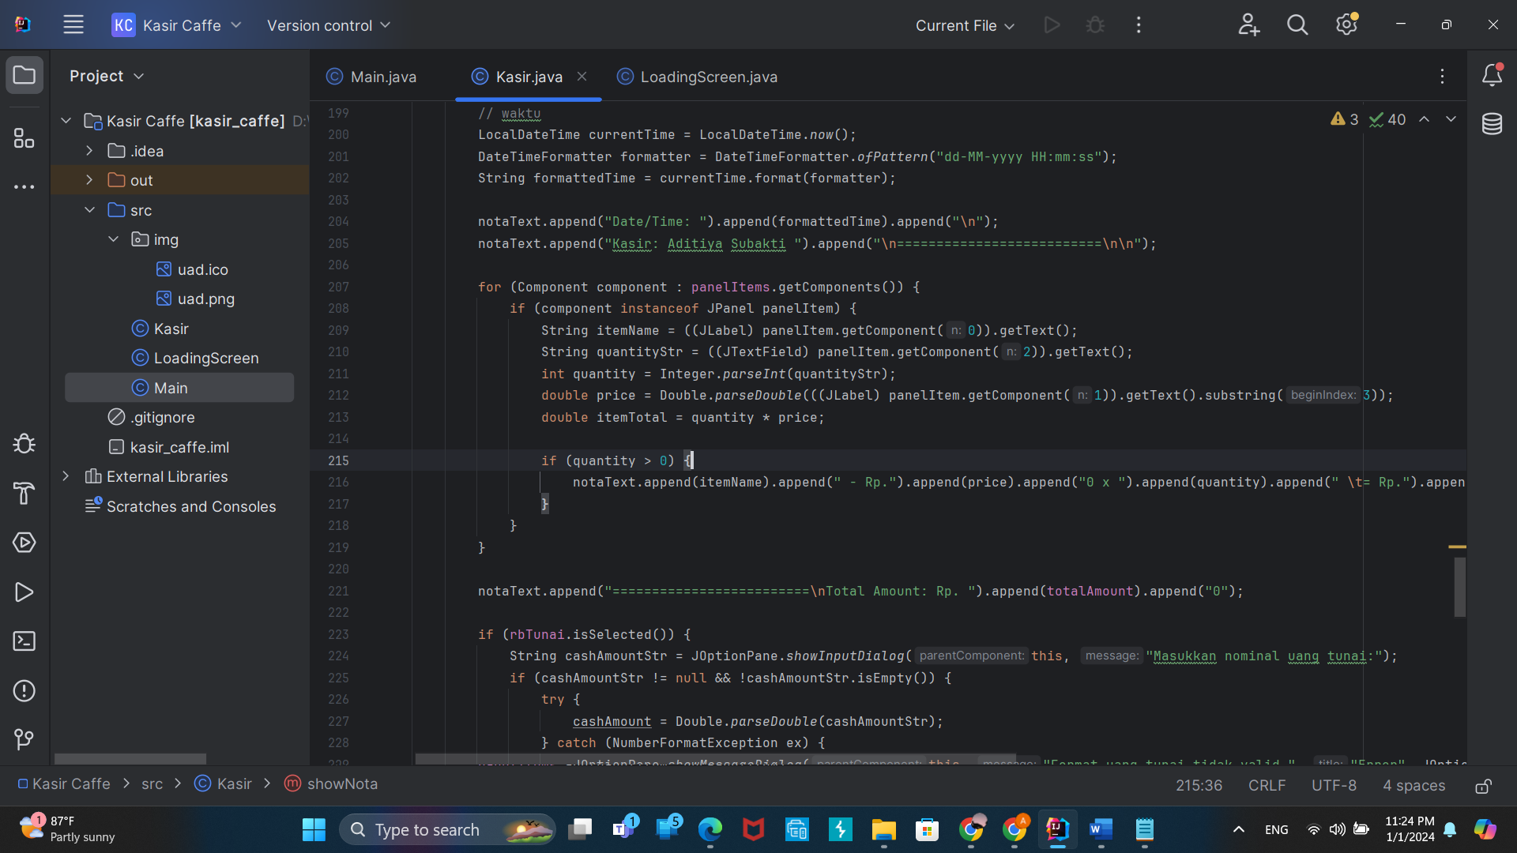
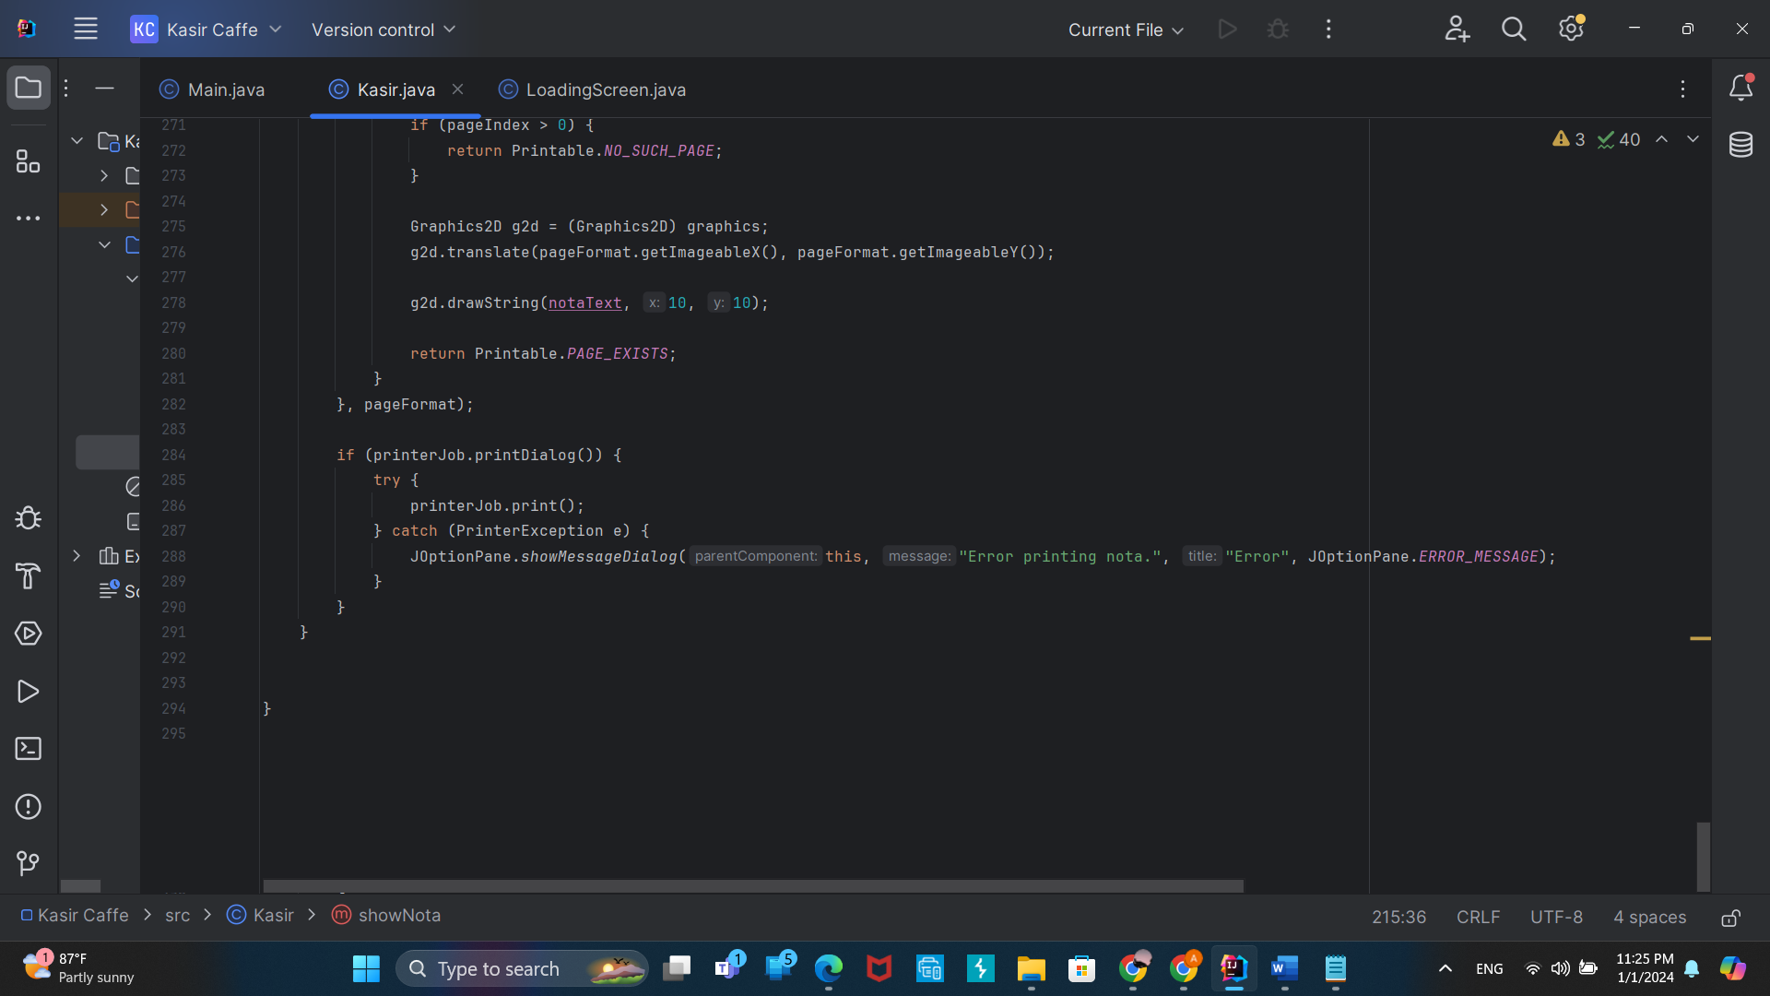
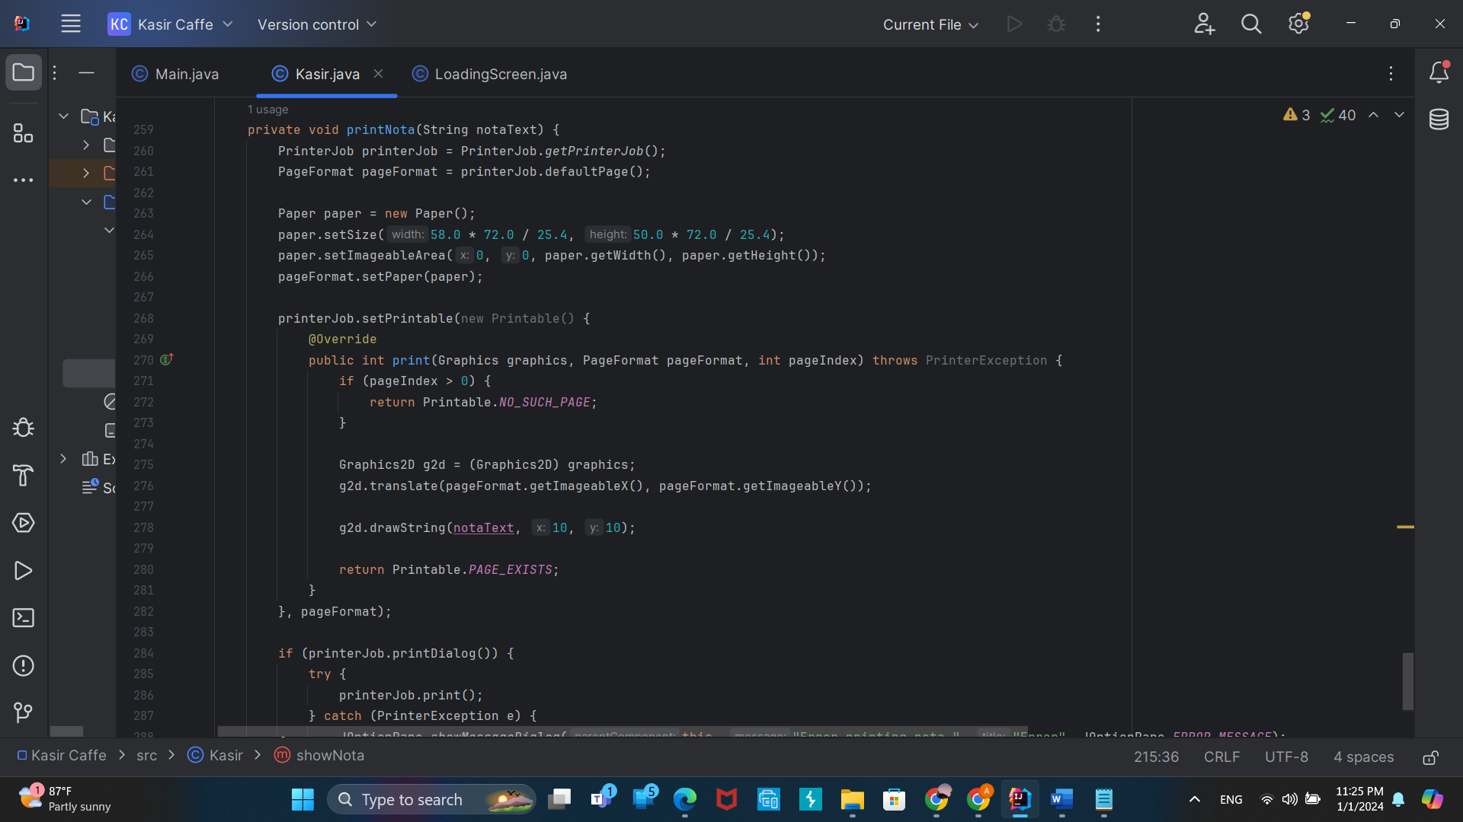
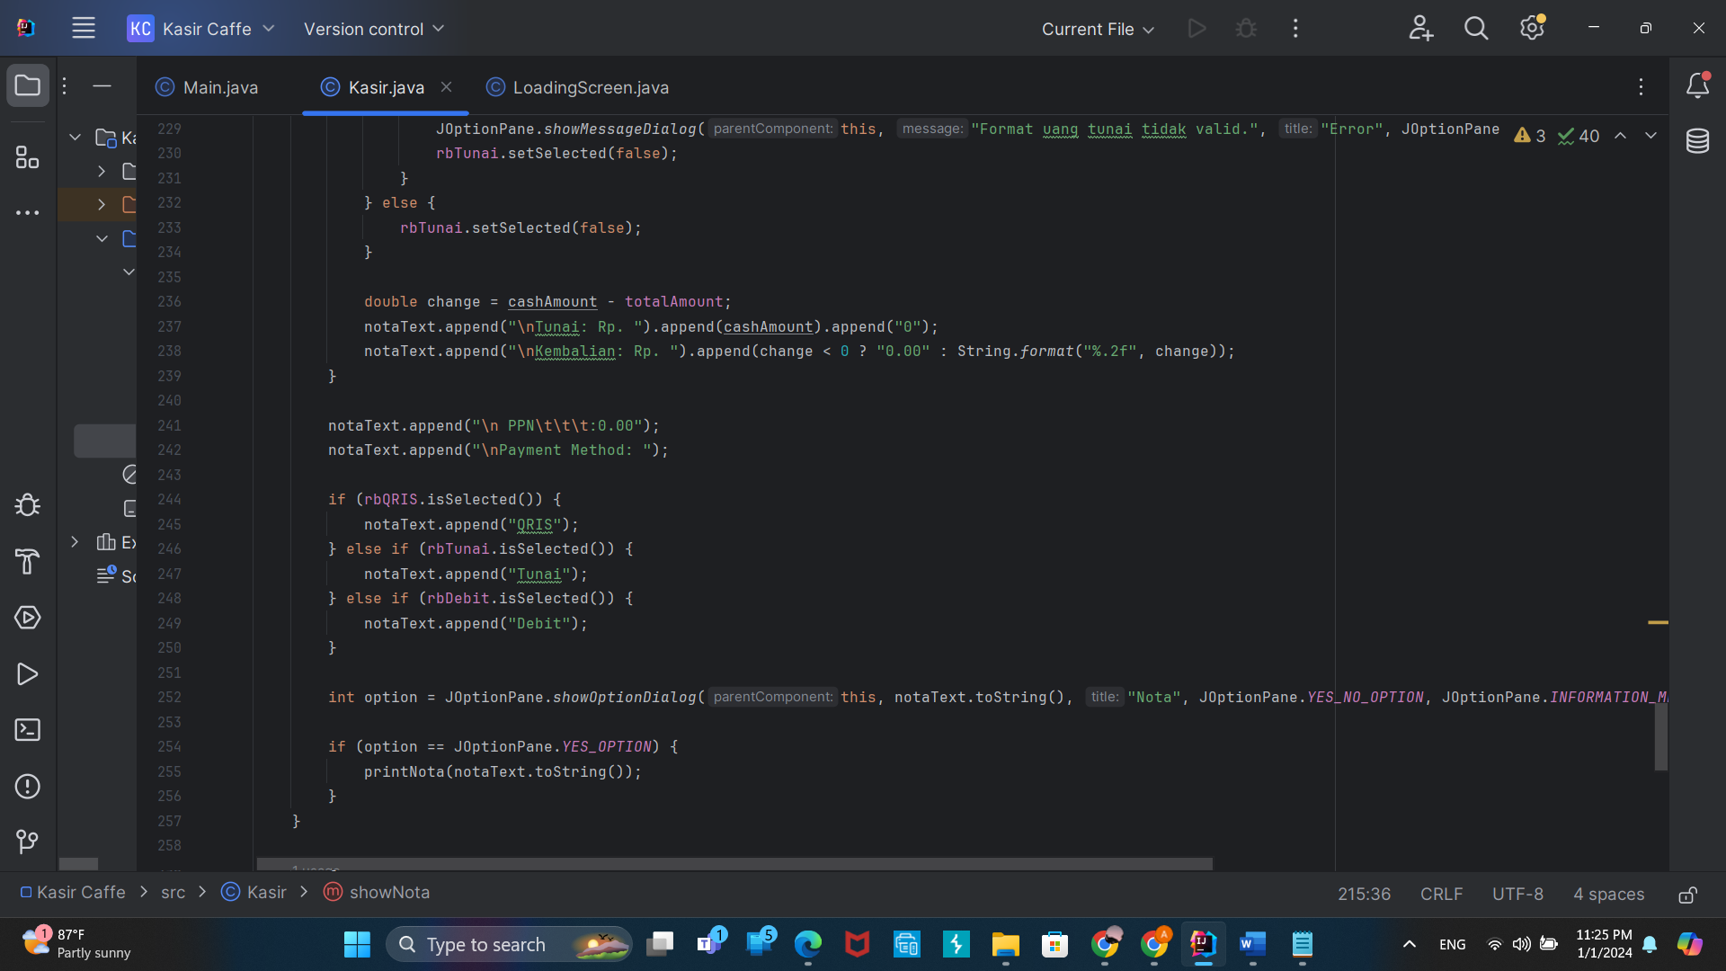
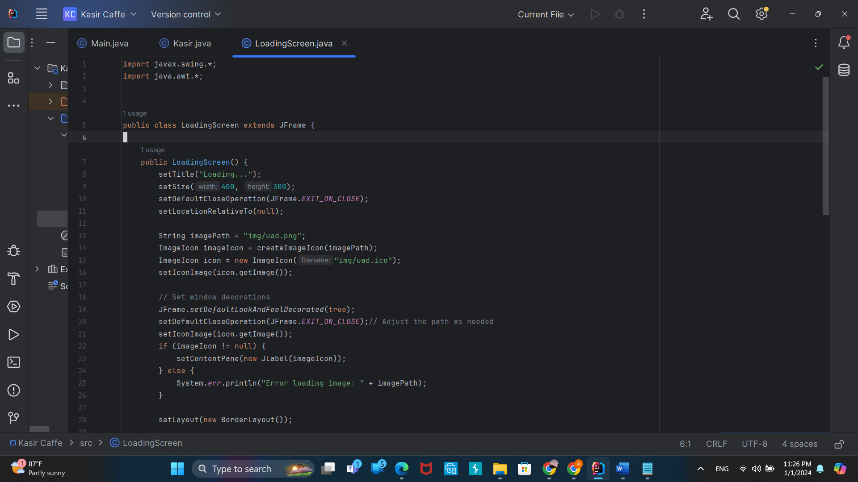
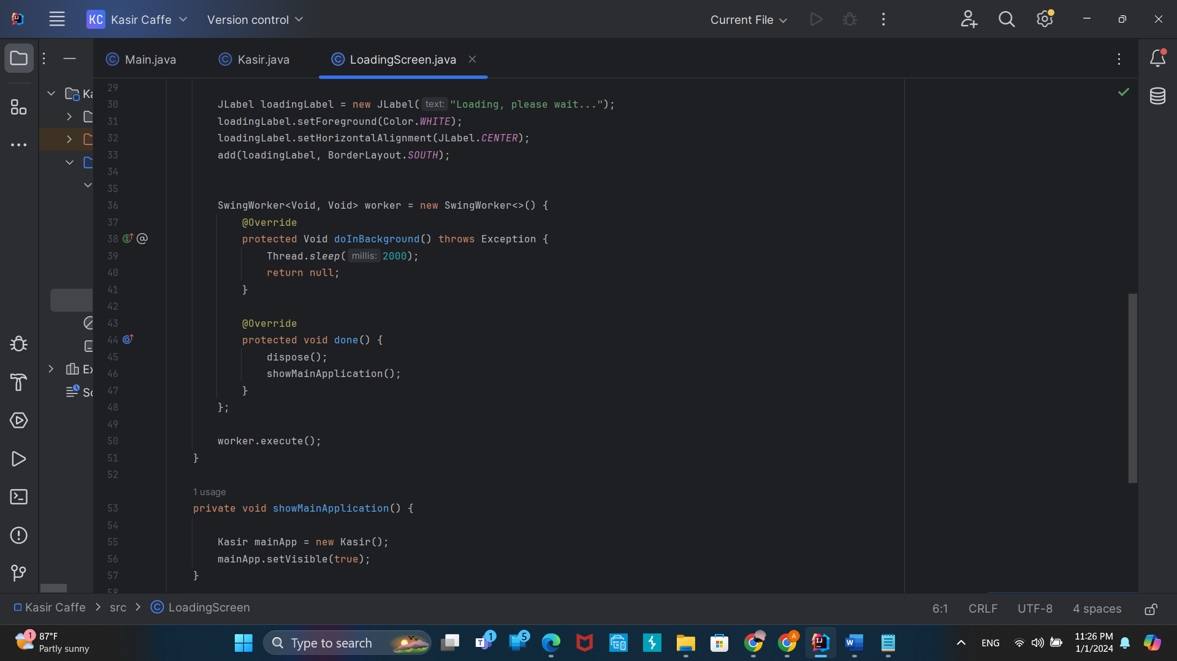
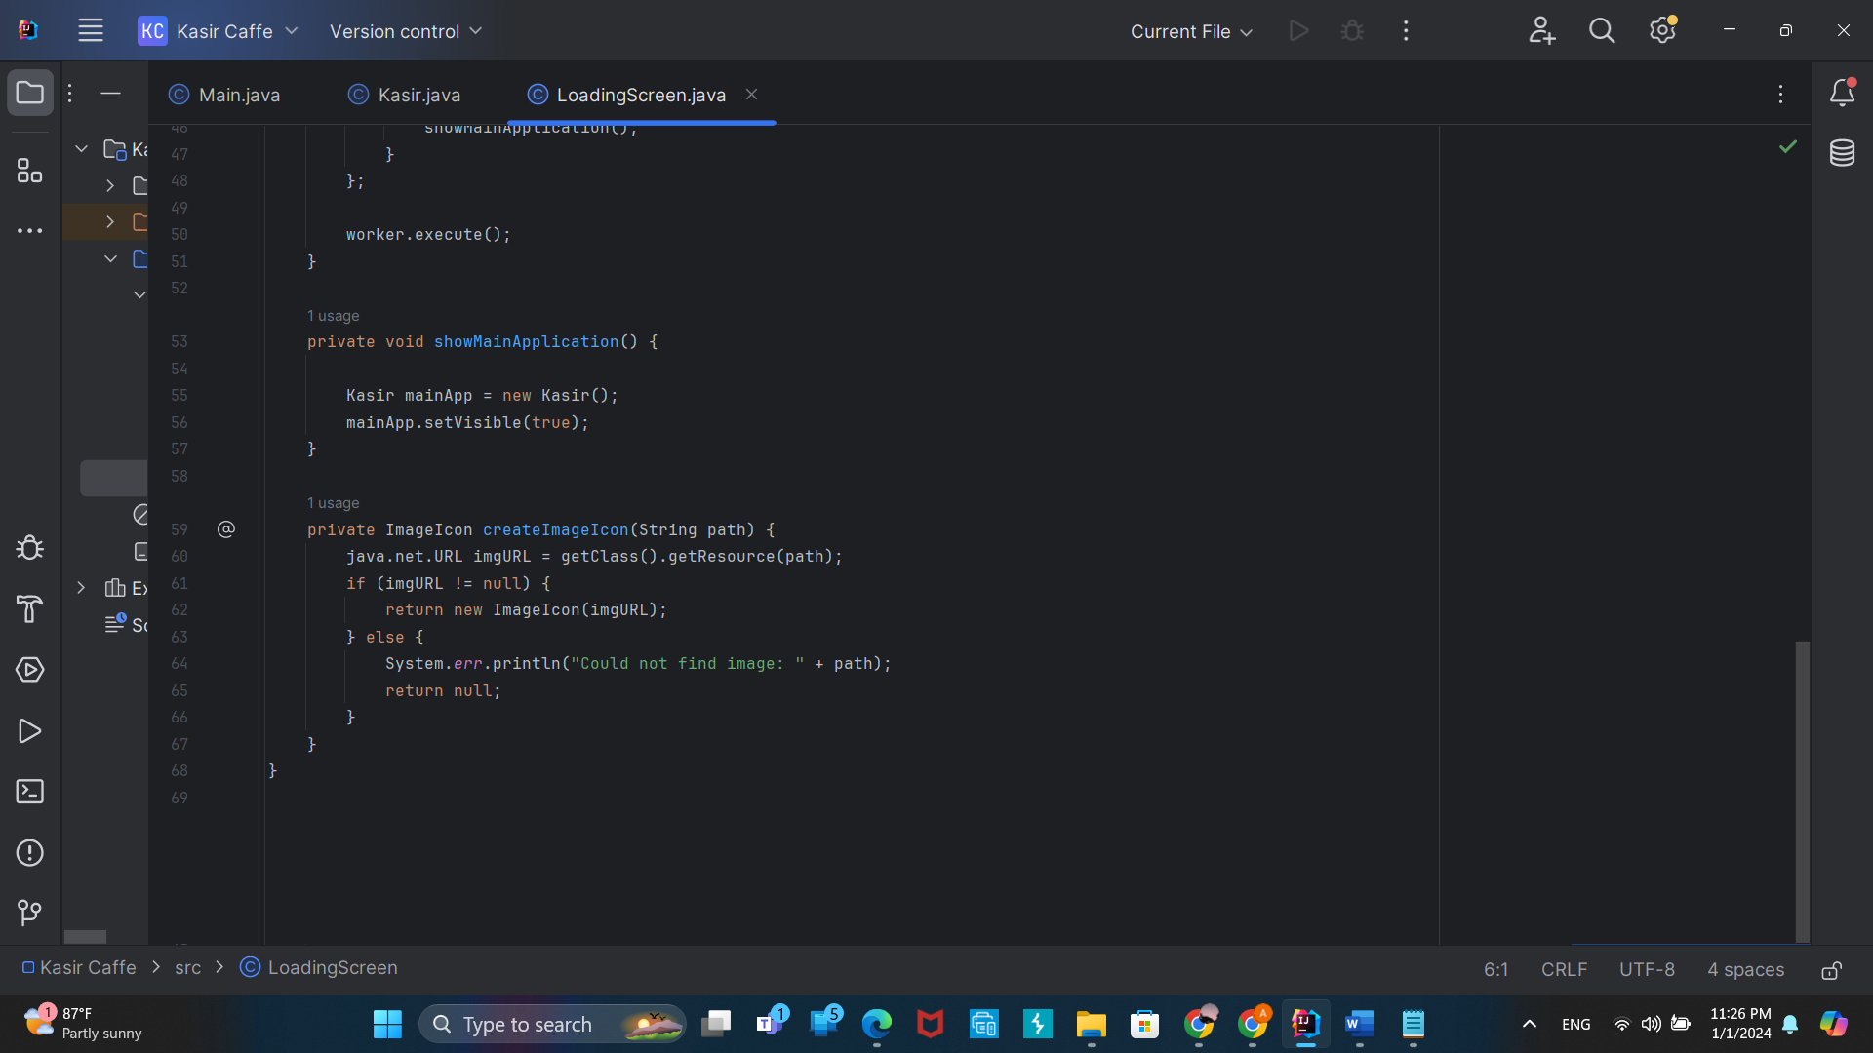

Slide 10
Screenshot tampilan luaran program
1.loading
2.Jika yang dipilih Tunai
2.Input data
3.cetak/output

Slide 11
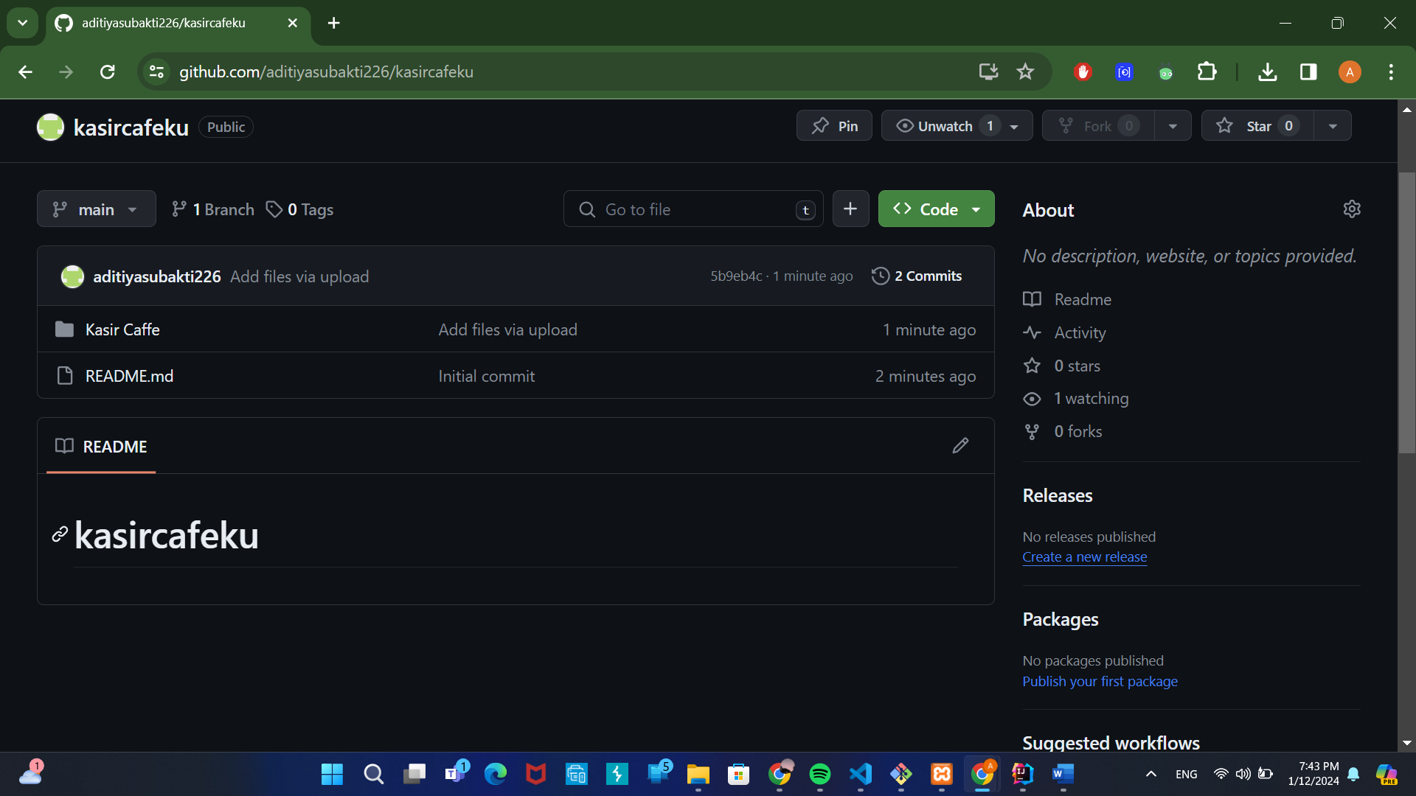
Screenshot tampilan unggahan halaman projek Github

Slide 12
TERIMA kasih

